Slide 1


Oss som kollegaer – økt 1

Slide 2
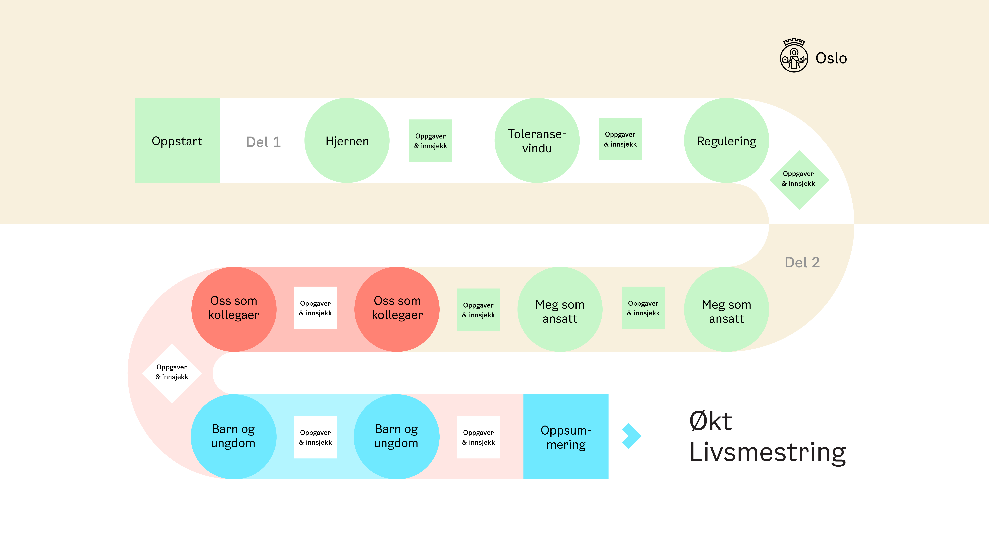
Her er vi nå:
Økt 1:
Hjernen og toleransevinduet
Hvordan stress påvirker ansatte på jobb
Toleransevinduet som verktøy
Hvordan regulering kan brukes til å flytte rundt i toleransevinduet
Hva er det som påvirker mitt stressresponssystem
Ulike former for regulering
Økt 2:
Regulering

Slide 3
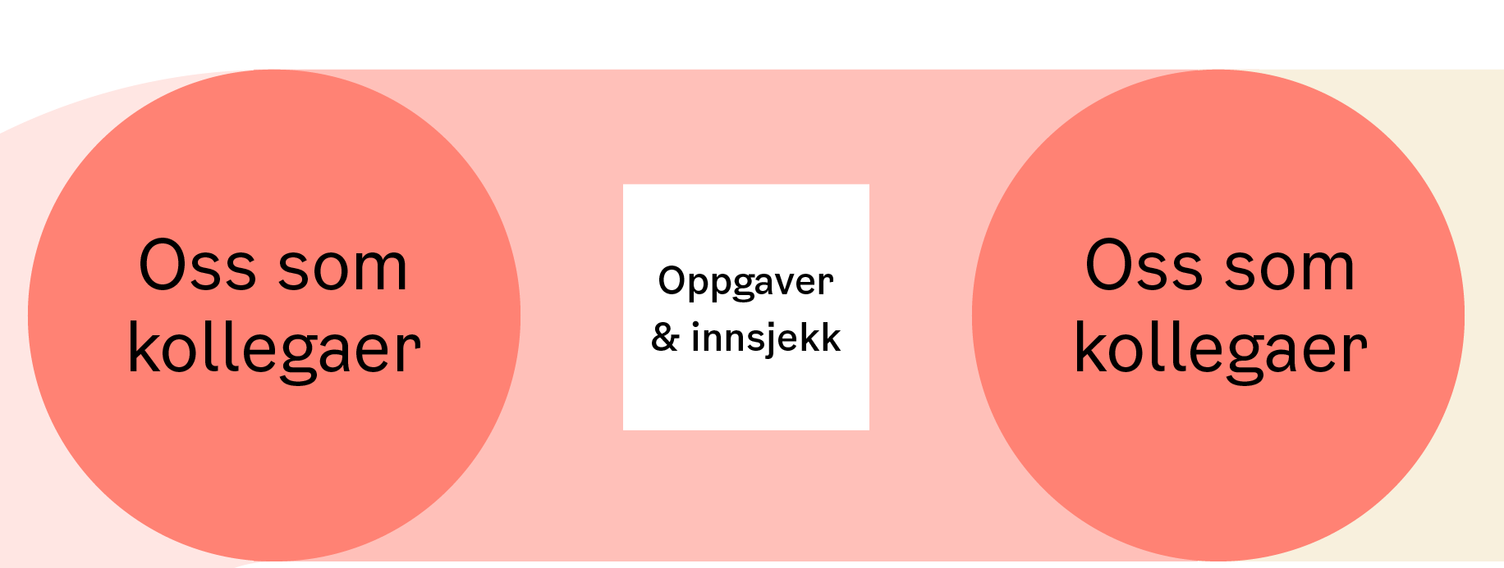


Oss som kolleger – økt 1
Vi skal ha fokus på:
Økt 1
Hvorfor vi har forskjellige utgangspunkt og toleransevindu.
Hva som er viktig for at vi skal klare å støtte hverandre på jobb.
Økt 2
Ulike måter å gi hverandre reguleringsstøtte.
Hvordan vi kan gi hverandre enda mer reguleringsstøtte i hverdagen.

Slide 4
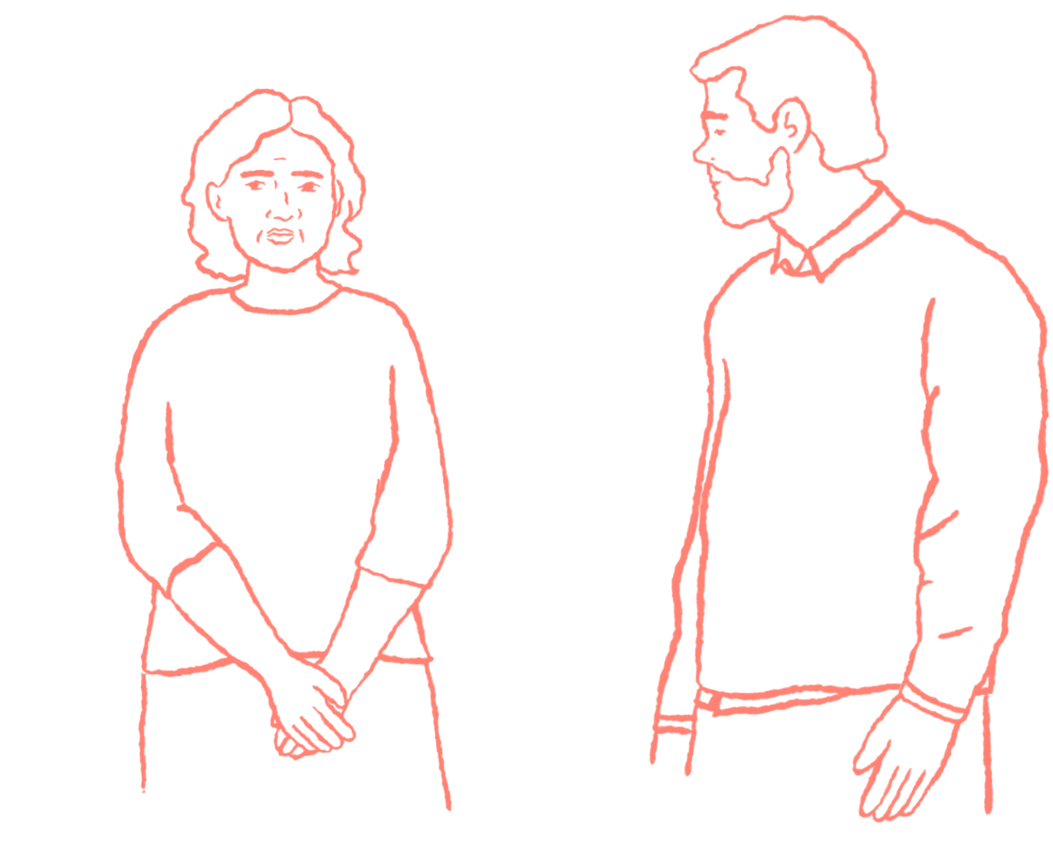
Hvorfor skal vi jobbe med Oss som kollegaer?

Slide 5
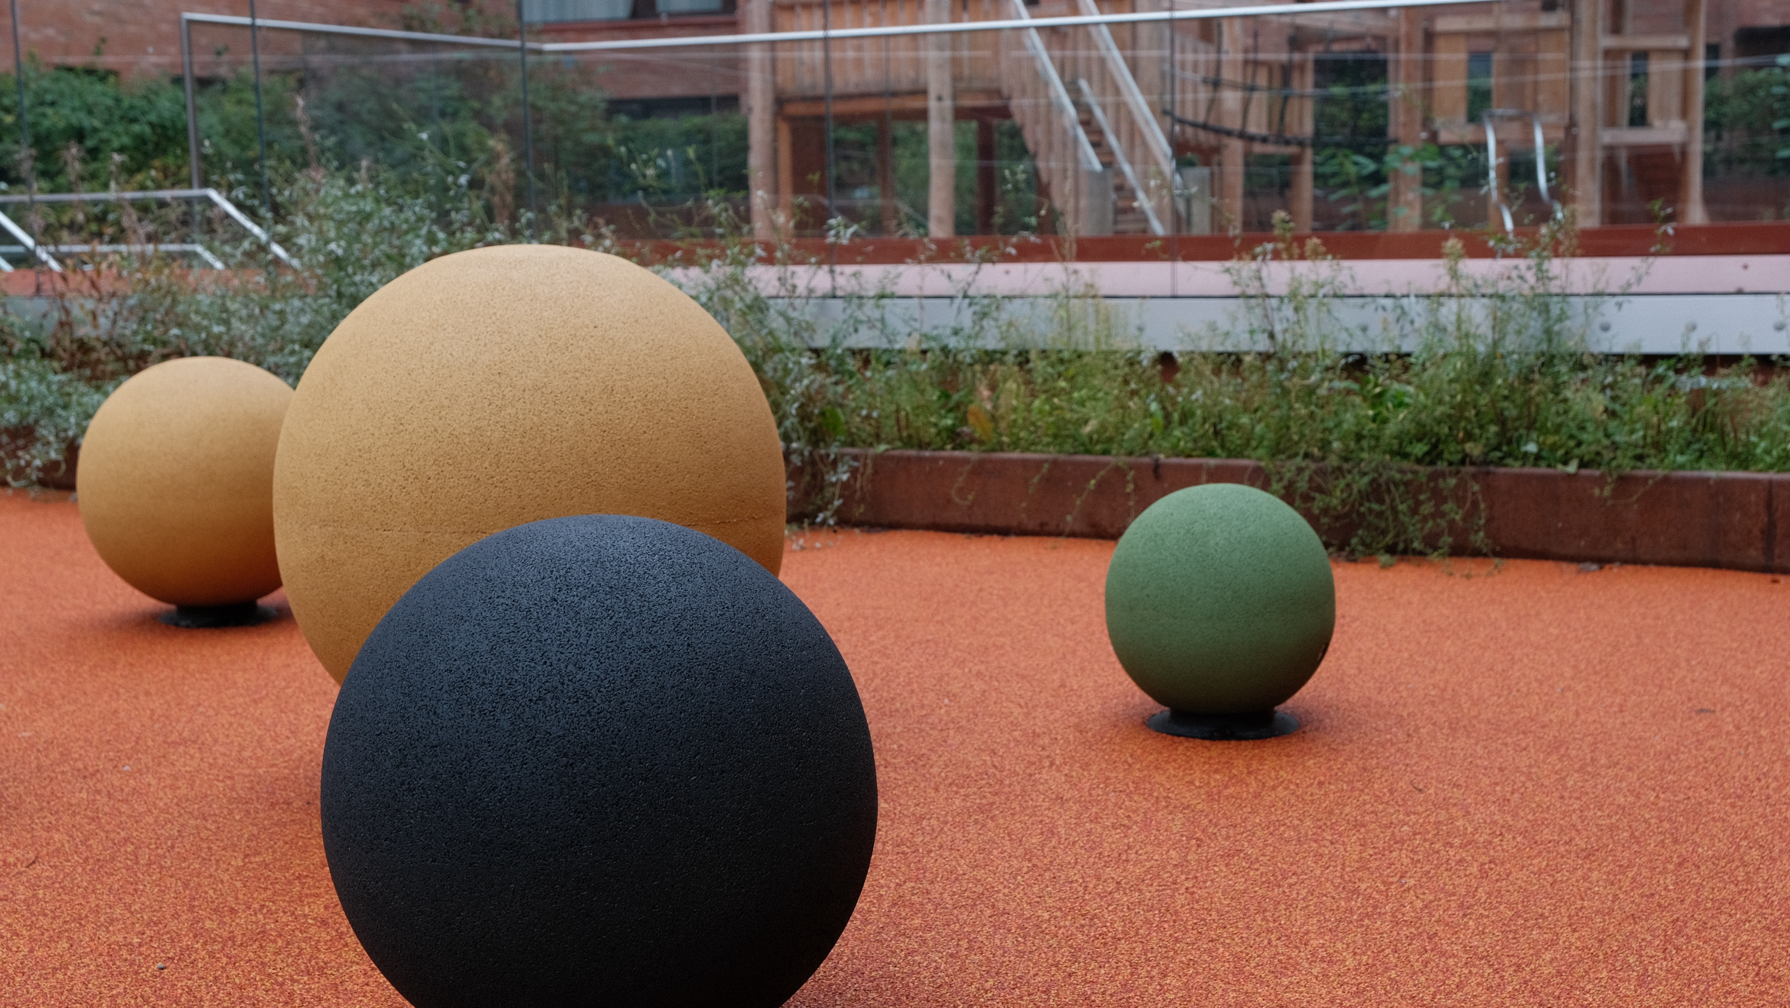
Stressresponsen vår vil skru seg på når vi er på jobb, og vi kan havne utenfor toleransevinduet.
Vi merker ikke alltid at vi er utenfor, og da er det godt med kollegaer som kan hjelpe oss.
Vi har alle et ansvar for å være hverandres regulerende miljø og skape et trygt kollegafellesskap.
Da er det nyttig med felles forståelse og språk, og å være nysgjerrig på hverandres toleransevindu.

Slide 6
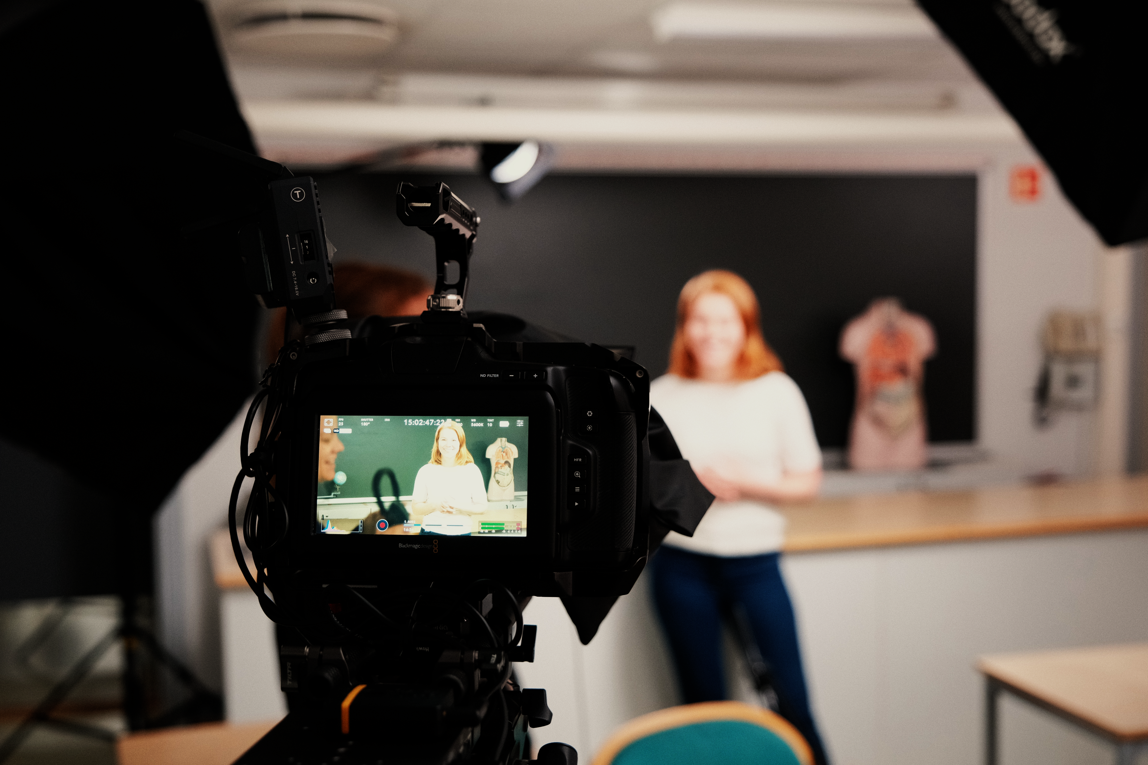


I neste film skal vi derfor høre mer om:
  Hvorfor vi kan reagere forskjellig, selv om vi har samme utdanning og jobb.
  Hvorfor det er viktig med en felles forståelse og språk for å snakke om forskjellene våre.
9 minutter

Slide 7


Slide 8


Hvordan er det hos oss?
Oss som kolleger – økt 1
10 minutter
    Vi pleier å snakke om hva som påvirker oss på jobb.
    Vi anerkjenner og snakker om hvordan vi kan reagere forskjellig.
    Jeg er ikke redd for at kollegaer skal tenke dårlig om meg dersom jeg forteller om noe jeg synes var vanskelig.
    Vi kan gi hverandre tilbakemeldinger når en kollega er utenfor toleransevinduet.
Hvor enig eller uenig er du i påstandene på siden?
Tenk selv først.
Snu deg til sidemannen og diskuter svarene deres.

Slide 9
Kollegaer har ulik biologi og erfaringer ^{1,2}
Oss som kolleger – økt 1
Det er flere faktorer som påvirker hvordan kollegaer reagerer og håndterer stress:
    Vi har ulikt biologisk utgangspunkt, noen har en mer følsom stressrespons enn andre.
    Tidligere erfaringer påvirker også hva hjernen kategoriserer som fare/ikke fare.
    Erfaring med reguleringsstøtte påvirker hvilke strategier vi har for å regulere oss selv.
Kollegaer kan derfor oppfatte situasjoner ulikt og reagere ulikt.

Slide 10
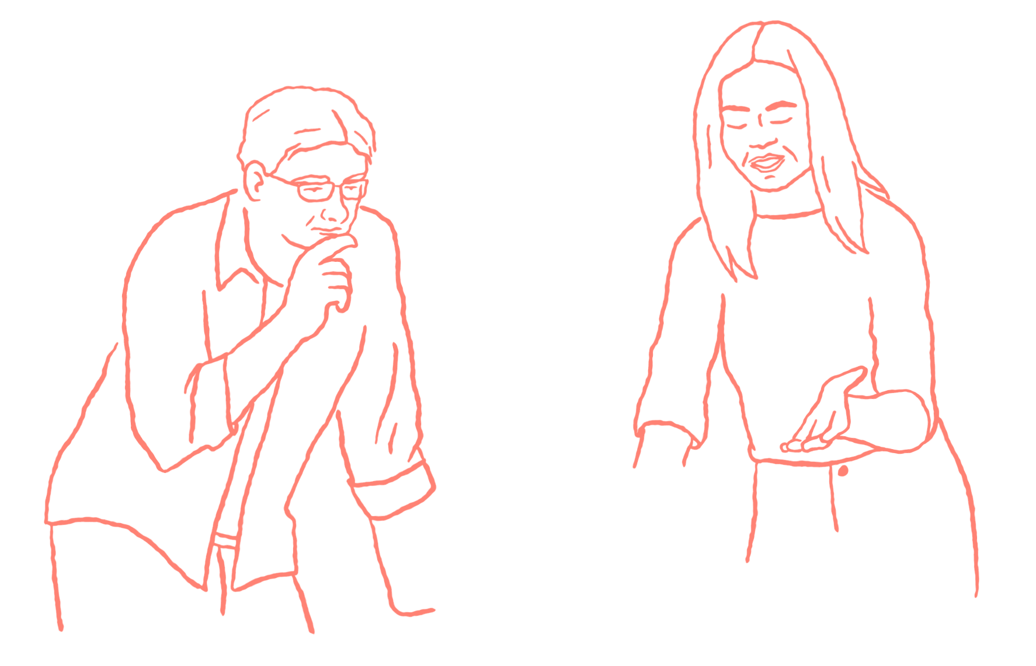
Vi kan reagere forskjellig
Oss som kolleger – økt 1
Eksempler:
I et møte opplevde kollegaen din en mamma som truende, du tenkte heller at hun var redd.
Du trives best med en plan for hva dere skal gjøre med ungdomsgruppen, mens kollegaen din liker å ta det som det kommer.
Du kan bli veldig irritert av barn som sutrer og klenger, mens en kollega reagerer på avvisning.
Du opplever at kollegaen din er veldig kritisk, mens kollegaen tenker det er konstruktive tilbakemeldinger.

Slide 11


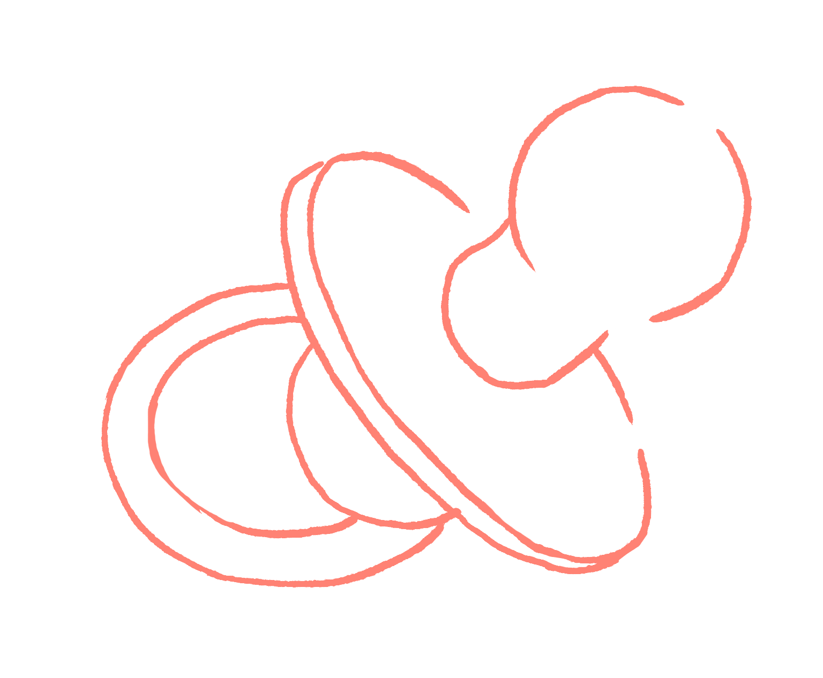
Oss som kolleger – økt 1
    Kollegaer har ulike liv i ulike faser. Det kan påvirke hvordan toleransevinduet svinger, eksempelvis:
        Småbarnsfase
        Flytteprosess
        Samlivsbrudd
        Deltidsstudier
        Sykdom i nære relasjoner
        Forelskelse
Ulike liv³
Notes:
.

Slide 12
Oppgave
Oss som kolleger – økt 1
10 minutter
Gå sammen to og to
Forklar hvorfor kollegaer kan ha forskjellige toleransevinduer.
Tenk på en konkret situasjon der du og en kollega reagerte forskjellig.
    Hva skjedde?
    Hvordan reagerte du?
    Hvordan reagerte kollegaen din?
    Hva tror du de ulike reaksjonen handlet om?

Slide 13
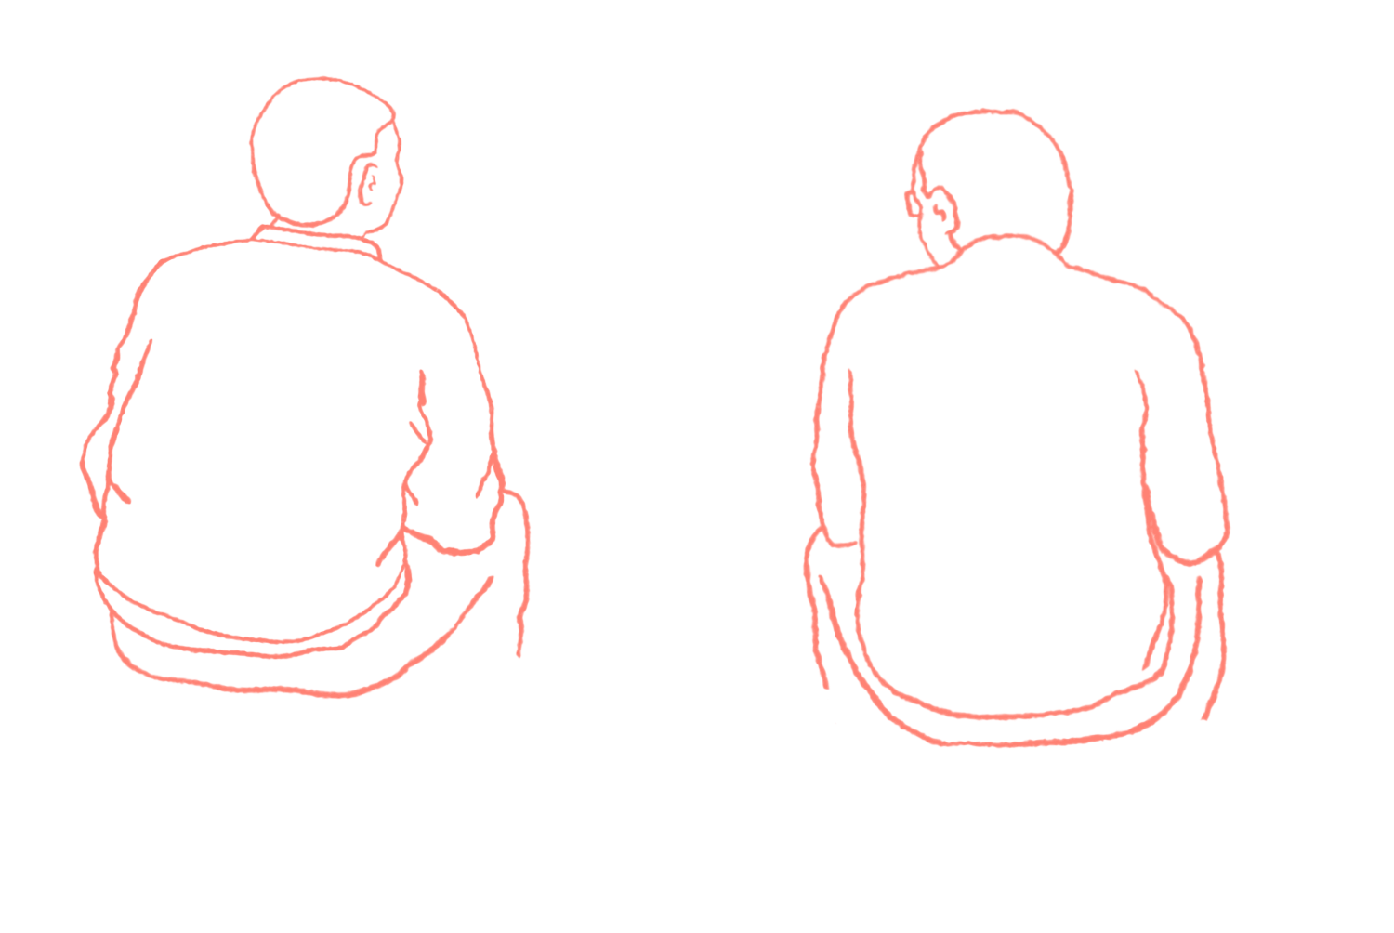
For gi støtte til hverandre er det viktig å^{1,2}
Oss som kolleger – økt 1
Anerkjenne og akseptere at vi har forskjellige toleransevinduer.
Ha et fells språk som gjør det lettere å snakke om forskjellene i arbeidshverdagen.
Tørre å snakke sammen, be om hjelp og gi tilbakemeldinger om det vi synes er vanskelig på jobb.
Etablere rutiner som gjør at vi holder fokus på temaet i en hektisk hverdag.

Slide 14
Hvor godt må vi kjenne kollegaene våre for å hjelpe? ^{1,2}
Oss som kolleger – økt 1
Det nyttig å vite noe om hva som trigger kollegaene dine.
Det er ikke nødvendig å vite hvorfor kollegaen din blir trigget av det.
Når vi vet hva som trigger kan vi raskere gjenkjenne hvilke situasjoner kollegaene våre trenger ekstra støtte.

Slide 15
Vår evne til å forstå andres toleransevindu vil variere²
Oss som kolleger – økt 1
Vi kan oppleve kollegaene våre annerledes når vi er utenfor toleransevinduet:
  Vi glemmer at vi har ulike erfaringer og utgangspunkt.
  Vi blir mindre nyansert og empatisk.
  Vi tenker oftere at vi har rett og at kollegaer tar feil/reagerer feil.
I tillegg risikerer vi å smitte hverandre med stress, sånn at situasjonen blir verre, fremfor å hjelpe hverandre.^{3,4}

Slide 16
Case: Gunnar
Oss som kolleger – økt 1
20 minutter
Gunnar har en vanskelig livssituasjon som påvirker han på jobb. Han kan trenger støtte fra kollegaer, men det er ikke alltid like lett.
Les casen på neste slide hver for dere.
Gå sammen i liten gruppe og diskuter:
Hvordan påvirker Gunnar og Per hverandre?
Hva trenger de fra hverandre sånn at de kan forstå hverandre bedre?

Slide 17
Case: Gunnar
Oss som kolleger – økt 1
Gunnar har nylig gjort det slutt med samboeren sin, og begge har utfordringer med å finne et nytt sted å bo. Det gjør at Gunnar er ekstra sliten på jobb for tiden. Han har ikke fortalt noen på jobb om det han står i, og vil helst holde det for seg selv.
I dag har Gunnar vært alene med en gjeng ungdommer nesten hele arbeidsdagen. Det har oppstått mange konflikter som Gunnar ikke har klart å løse opp i. Han opplever at han er litt på etterskudd hele tiden. Ungdommene hører ikke på hva han sier, det har vært kaotisk og stemningen er generelt dårlig.
Gunnar er sliten og kjenner etter hvert at det er vanskelig å holde seg rolig. Plutselig sier en av ungdommene noe som får Gunnar til å bli kjempesint og reagerer med å rope tilbake til ungdommen.
Gunnar tenker mye på situasjonen i etterkant. Han prøver å si til seg selv at ungdommen sikkert ikke ble så lei seg, men klarer ikke helt å tro på det, for ungdommen var veldig avvisende og stille etterpå. Det tar mye energi og han klarer ikke å fokusere ordentlig på de andre arbeidsoppgavene. Gunnar forteller om situasjonen til kollegaen sin, Per, for å spørre om det er noe han burde gjøre.
Per synes Gunnar har vært ganske fjern i det siste. Selv er han stresset fordi han må dra tidligere fra jobb for å rekke en legetime. Per kjenner at han blir oppgitt når Gunnar forteller om situasjonen. Begge vet at ungdommen har det vanskelig om dagen, og det siste ungdommen trenger er mer kjeft. Per prøver å skjule frustrasjonen sin, men kjenner at det er vanskelig. Han begynner å bli ganske lei av at Gunnar ikke er helt påkoblet. Det påvirker alle på jobb at Gunnar ikke klarer å være i forkant med det som skjer med ungdommene. Når Gunnar spør Per hva han burde gjøre så reager Per med å si «Kanskje ikke bli så sint neste gang. Det siste den ungdommen trenger er enda en voksen som kjefter».
Gunnar kjenner at han er lei Per sin belærende tone. Han orker ikke forholde seg mer til Per, så resten av uken holder de avstand til hverandre og gjør aktiviteter med ungdommene hver for seg.

Slide 18
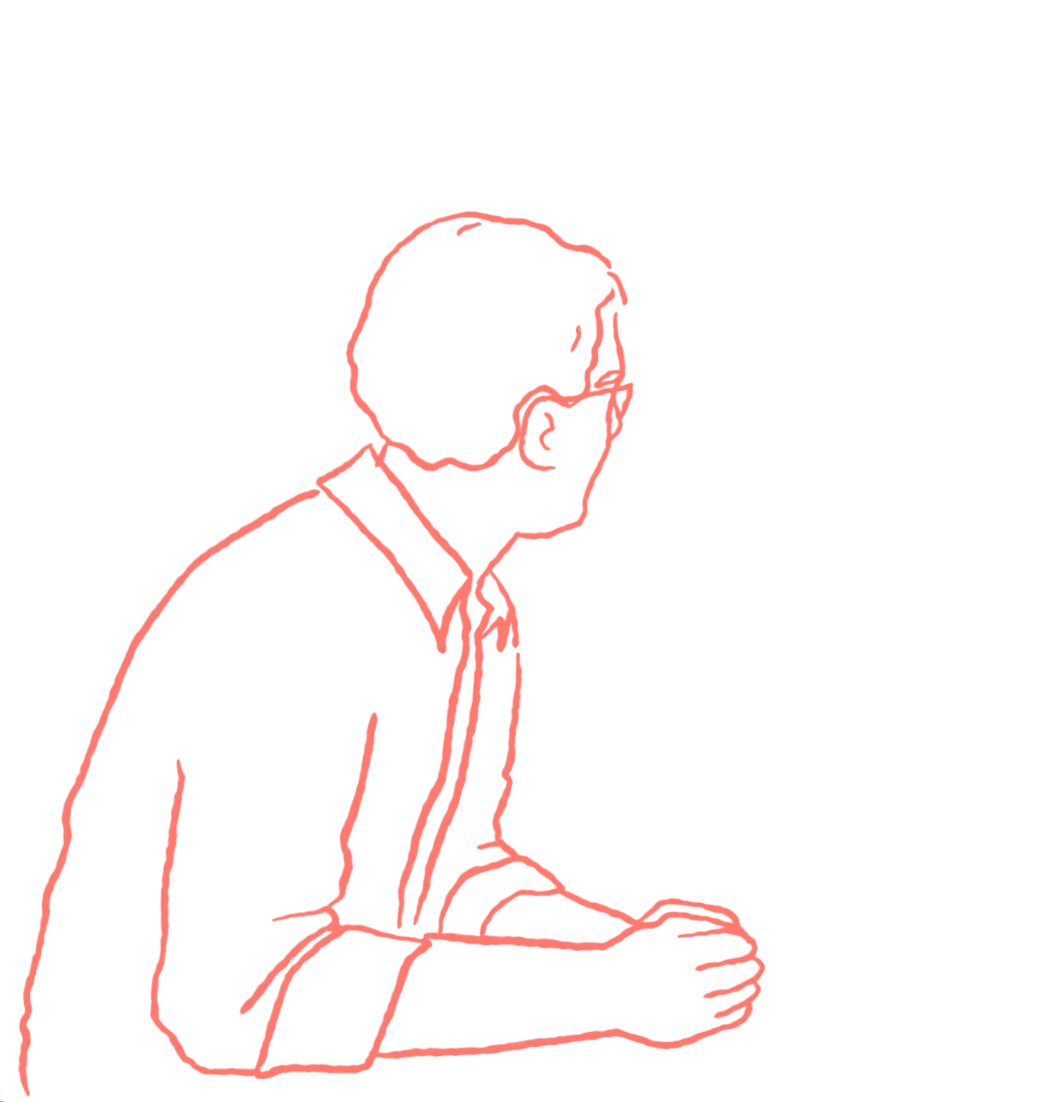
Arbeidsplassene er forskjellig
Oss som kolleger – økt 1
Vi har ulike arbeidshverdager og kollegagrupper:
    Noen jobber mye alene, mens andre jobber tett med kollegaer.
    Noen jobber i store team, andre små grupper.
    Noen har mange treffpunkter med kollegaer, andre har få i løpet av uken.
Hvordan vi støtter hverandre må derfor tilpasses de ulike arbeidshverdagene.

Slide 19
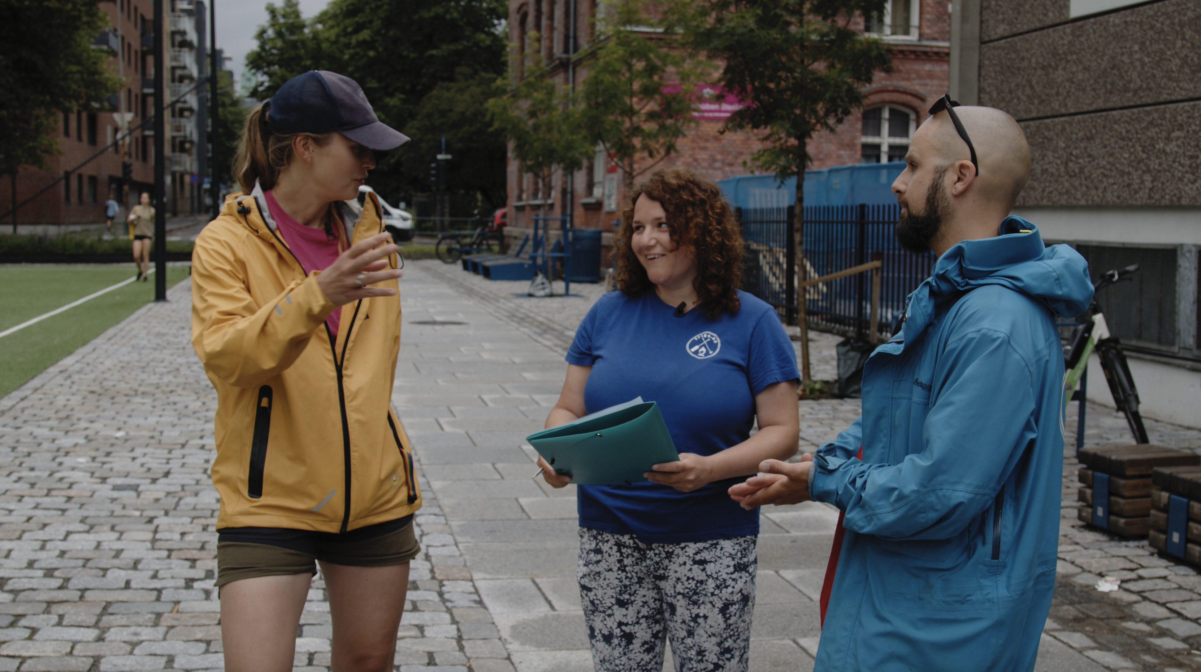
FRIGO i bydel Gamle Oslo tilbyr sport og friluftsaktiviteter til barn og unge.
Mimosa, Oliver og Tuva forteller hvordan de jobber med reguleringsstøtte i en hektisk hverdag. Og hvordan felles forståelse og språk gjør det lettere å hjelpe hverandre.
4 minutter

Slide 21
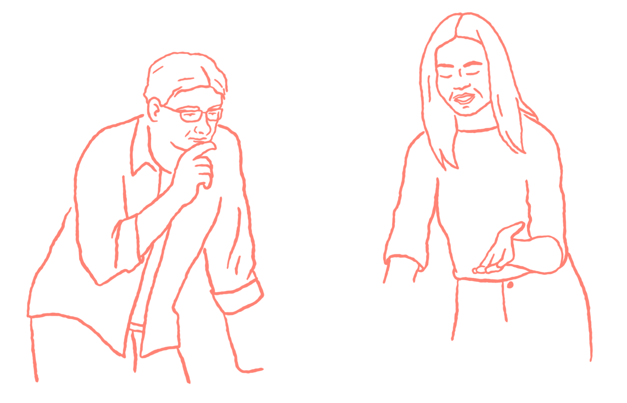
Oppgave
Oss som kolleger – økt 1
10 minutter
Snakk i små grupper
  Hva synes dere er viktige poeng i filmen?
  Hva gjør Mimosa, Oliver og Tuva for å støtte
  hverandre på jobb?
  Hva ble dere inspirert til å gjøre mer av?

Slide 22
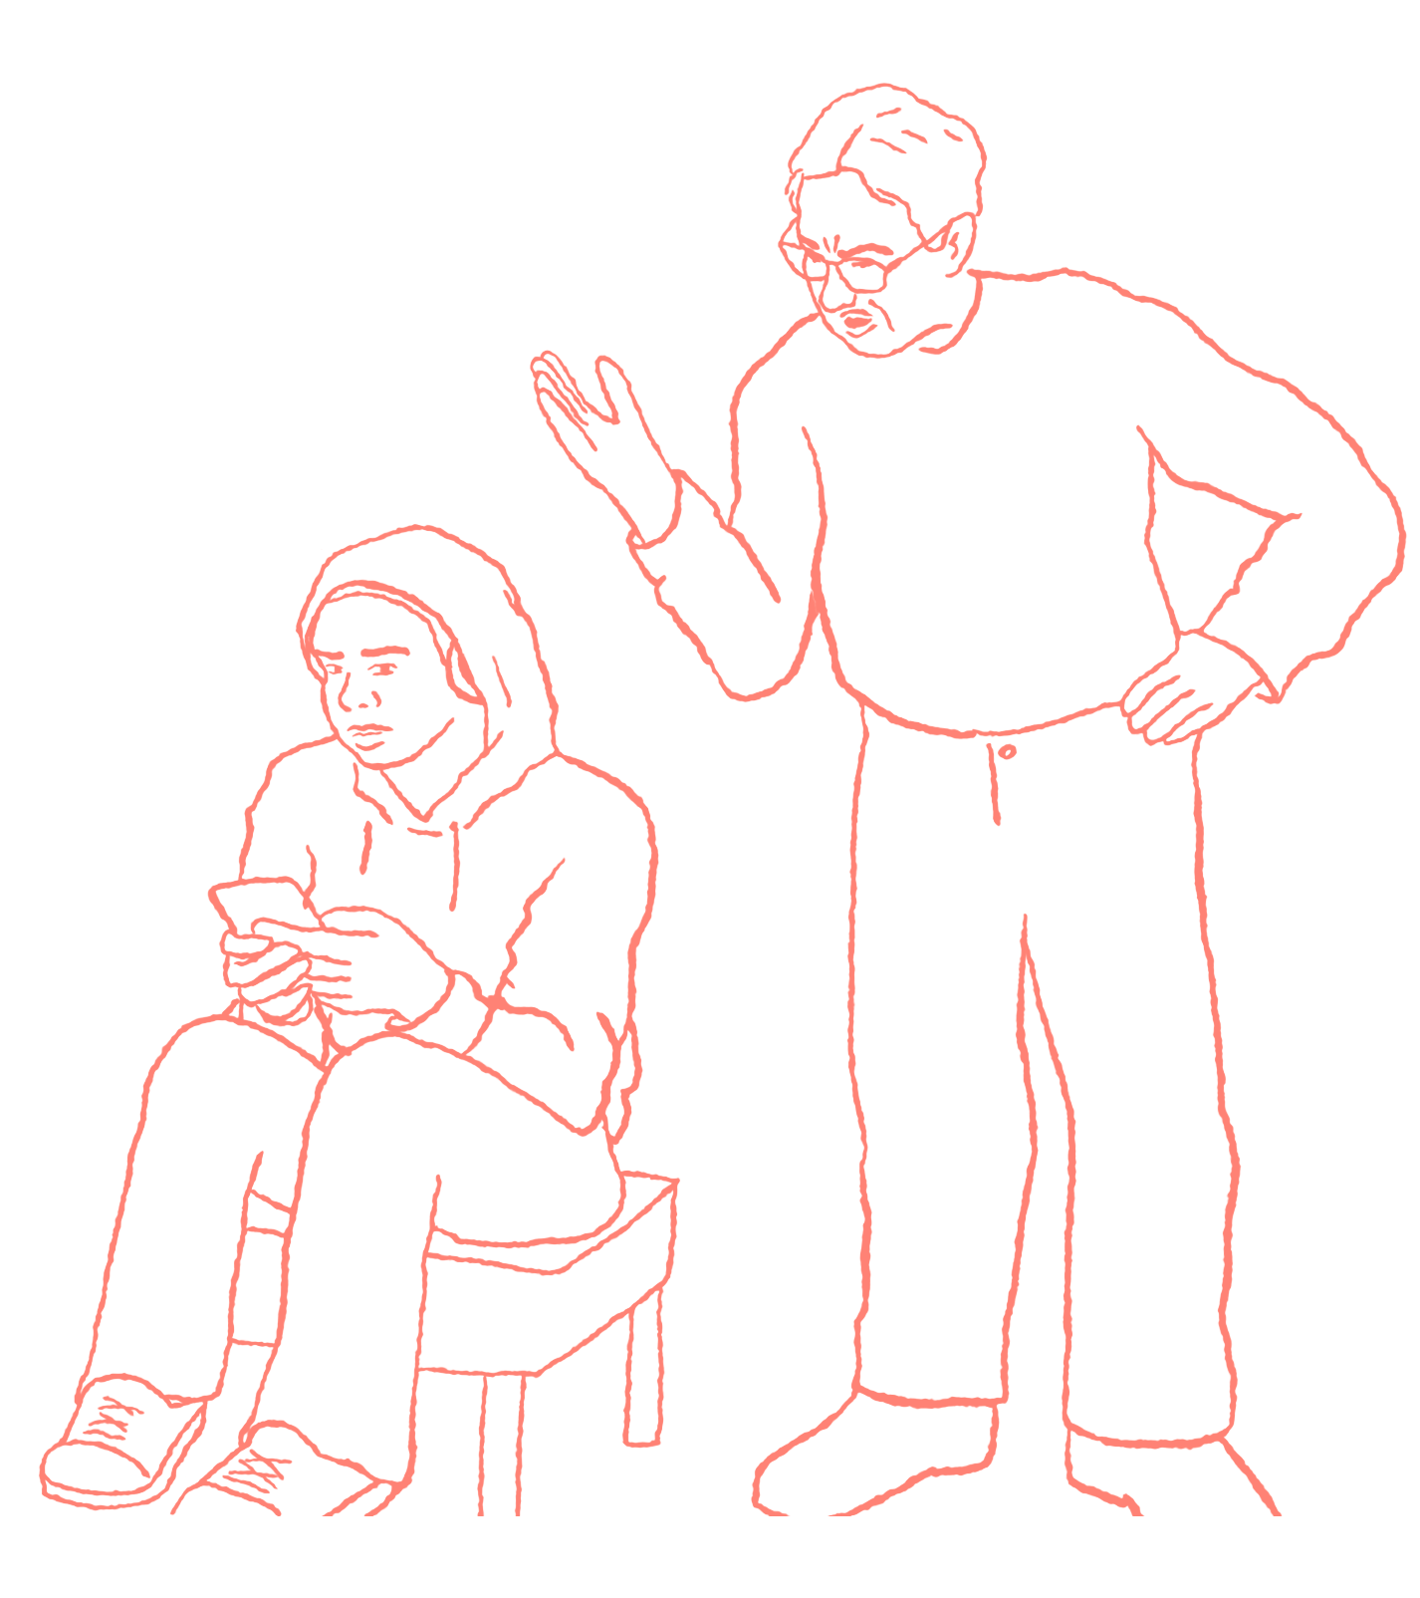
Oss som kolleger – økt 1
Oppgave i arbeidshverdagen
Frem til neste innsjekk, noter tre ganger der du tror at du reagerte forskjellig enn din kollega:
    Hva skjedde?
    Hvordan reagerte du/hva gjorde du?
    Hva gjorde kollegaen din?

Slide 23
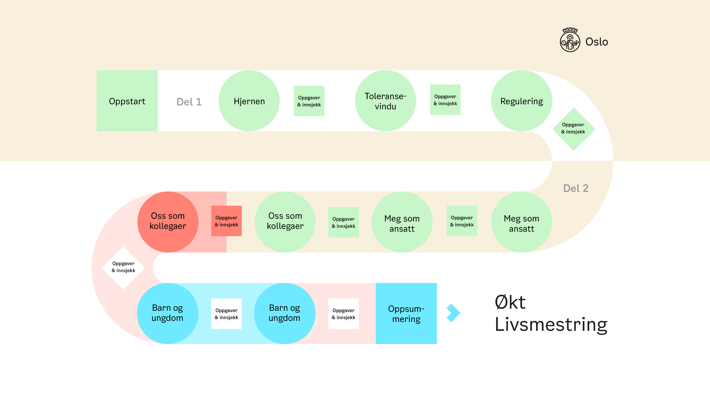
Her er vi nå:
Her er vi nå:
Økt 1:
Hjernen og toleransevinduet
Hvordan stress påvirker ansatte på jobb
Toleransevinduet som verktøy
Hvordan regulering kan brukes til å flytte rundt i toleransevinduet
Hva er det som påvirker mitt stressresponssystem
Ulike former for regulering
Økt 2:
Regulering

Slide 24

Takk for i dag!

Slide 25


Utviklet av
Bydel Gamle Oslo og Utdanningsetaten
I samarbeid med
Områdesatsingene i Oslo
Delprogram oppvekst og utdanning

Slide 26

Kilder
Johannessen, K.N. & Bakken, A-K (2020). Fra Uro til Ro. Utfordrende atferd og barns muligheter for læring. Gyldendal Norsk Forlag.
Isdal. P. (2017). Smittet av vold. Om skeundærtraumatisering, compassion fatigue og utbrenthet i hjelperyrkene. Fagbokforlaget
Schore, A.N. (2003). Affect dysregulation and disorderes of the self. New York: W.W. Norton & Company, Inc.
Rothschild, B. (2006). Help for the helper. The Psychophysiology of Compassion Fatigue and Vicarious Trauma. New York: W.W. Norton & Company, Inc
Kilder

